Slide 1
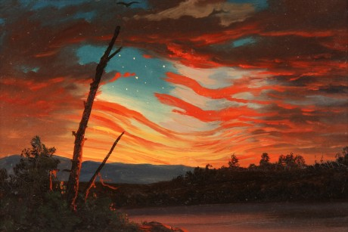
В тех и в других война вдохнула... мрачный хмель разгула...
И.Э.Бабель."Конармия»

Slide 2
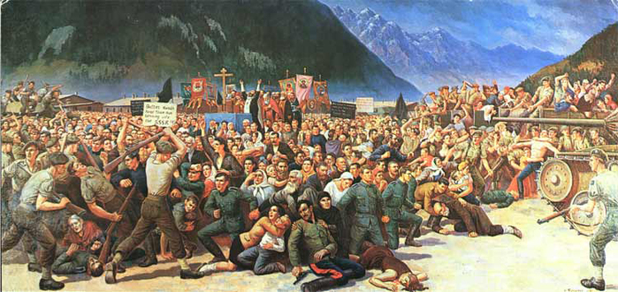
Не приведи Бог увидеть русский бунт, бессмысленный и беспощадный.
А.С.Пушкин
8 -13 млн. человек погибло от голода, холода, болезней, террора.
Из них 1 млн. бойцов Красной Армии.
Сколько погибло “белых”, крестьян-повстанцев – никто не считал.
2 млн. человек эмигрировали из России.
Промышленное производство упало до 20% от уровня 1913 года..
Сельское хозяйство сократилось вдвое.
Ущерб народному хозяйству составил 50 млрд. золотых рублей.

Slide 3
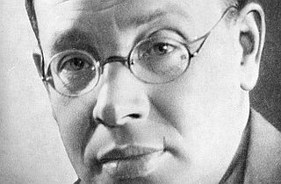
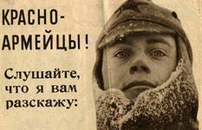

И там и здесь между рядами
Звучит один и тот же глас:
“Кто не за нас — тот против нас.
Нет безразличных: правда с нами”.
А я стою один меж них
В ревущем пламени и дыме
И всеми силами своими
Молюсь за тех и за других.

Slide 4
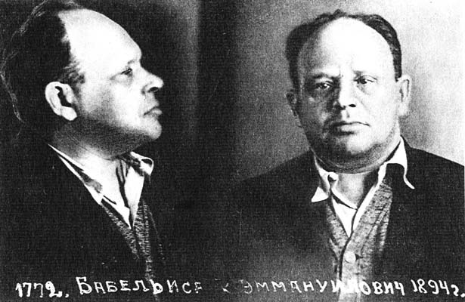
Исаак Эммануилович Бабель родился в Одессе в состоятельной семье. Окончив Одесское коммерческое училище и Киевский коммерческий институт, Бабель отправился в Петроград, надеясь опубликовать там свои рассказы, которых к тому времени было уже немало. Его долго не печатали, пока Бабель не попал к Горькому, он-то и разглядел в этом молодом человеке талант. Однако новые рассказы Бабеля Горькому не понравились, и он посоветовал ему отправиться “в люди”.

Slide 5
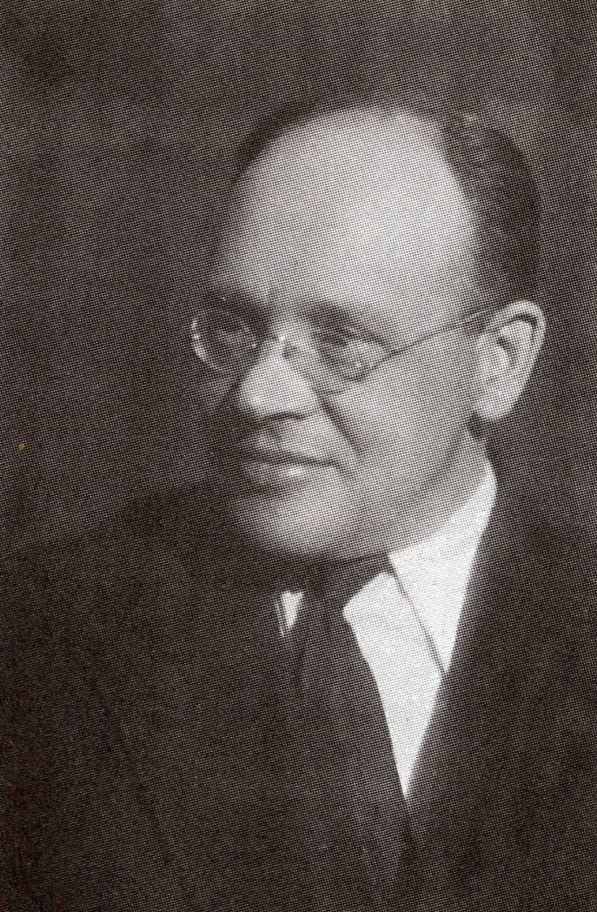
В течение 7 лет Бабель испробовал множество профессий и многое познал. Он был солдатом на румынском фронте, служил в ЧК, в Наркомпросе, в продовольственных экспедициях, воевал в Северной армии против Юденича, в Первой Конной армии Буденного, работал в Одесском губкоме, был репортером различных газет. Как вспоминал сам Бабель, “только в 1923 году я научился выражать мои мыли ясно и не очень длинно. Тогда я вновь принялся сочинять”.

Slide 6
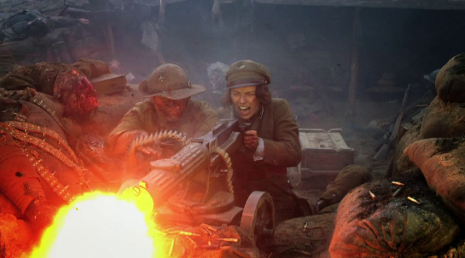
В основу «Конармии» лег материал, накопленный во время службы Бабеля, с июня по сентябрь 1920 г., в газете «Красный кавалерист» знаменитой Первой конной.

Slide 7
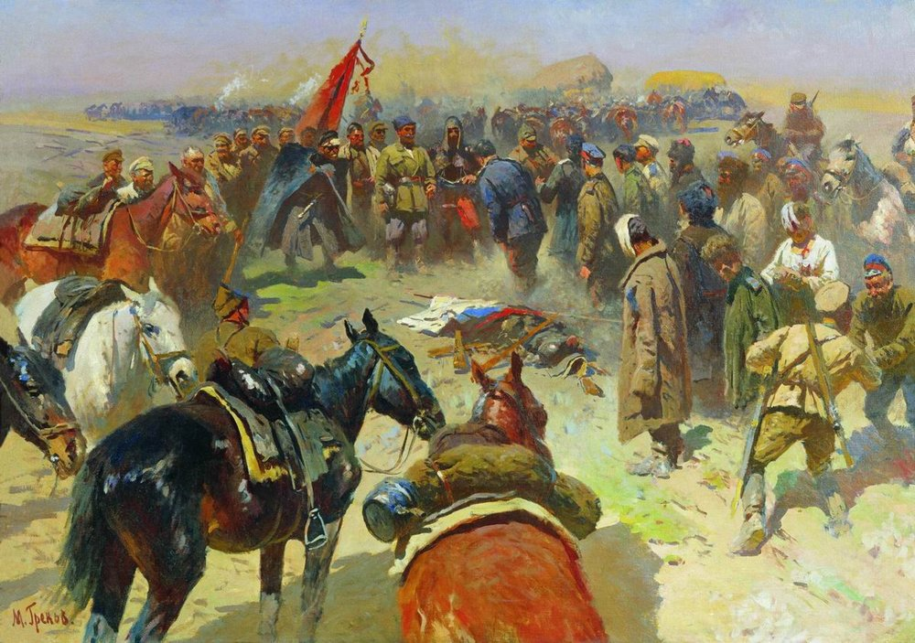
Доминантой стало изображение персонажей конармейцев изнутри, с помощью их собственных голосов. Писателя интересовало их самосознание. В такой сказовой стилистике были написаны новеллы «Соль», «Измена», «Жизнеописание Павличенки, Матвея Родионовича», «Письмо» и др.
Много новелл было написано от имени интеллигентного рассказчика Лютова. Его одиночество, его отчужденность, его содрогающееся при виде жестокости сердце, его стремление слиться с массой, которая грубее, чем он, но и победительнее, его любопытство, его внешний вид — все это биографически напоминало Бабеля 1920 года.

Slide 8
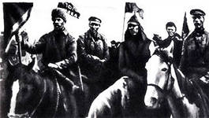
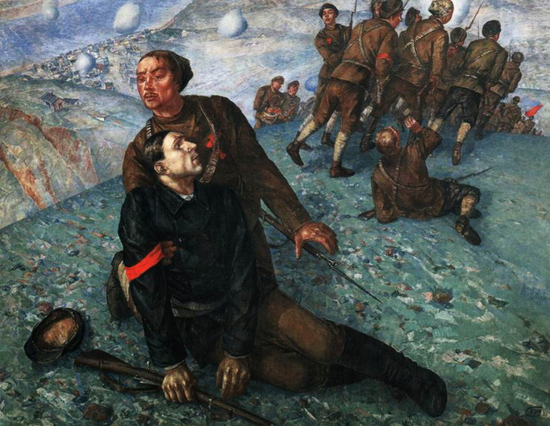
Рассказчик – корреспондент Лютов, чужой в армейской среде,
неуклюжий, близорукий, с противоречивыми чувствами впитывает
страшный опыт войны, постигает нрав бойцов. Лютов и страшится
их жестокости, и восхищается силой, решительностью, умением
презирать смерть.

Slide 9
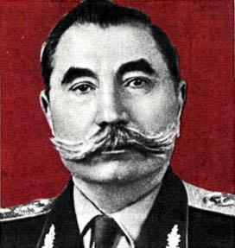
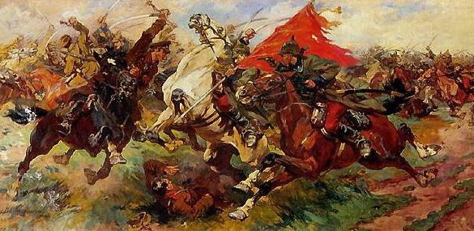
Вся страна тогда распевала бравурный марш. Бойцы Первой Конной армии были героями эпохи. А какими их увидел Бабель? Какими показал в своей знаменитой книге?

Slide 10
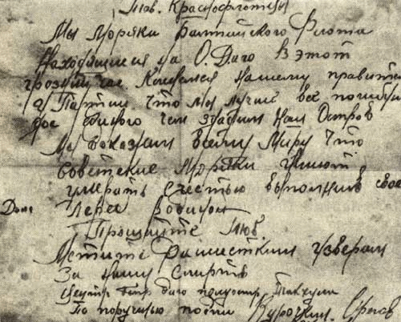
АНАЛИЗ РАССКАЗА “ПИСЬМО”.
-Что составляет основу сюжета данного рассказа? -Какова композиция рассказа?

Slide 11
АНАЛИЗ РАССКАЗА “ПИСЬМО”.
-Почему автор посчитал важным в цикл рассказов о Конармии включить письмо мальчика на родину? -Какие герои показаны в данном рассказе?

Slide 12
АНАЛИЗ РАССКАЗА “ПИСЬМО”.
-С чего начинается письмо? -О чем беспокоится Вася? -Как Вася относится к матери? -Как живется на самом деле мальчику?

Slide 13
АНАЛИЗ РАССКАЗА “ПИСЬМО”.
-Как относится мальчик к бойцам красной Конной? -Как описывает Вася матери местность, в которой он находится вместе с Конармией? -Что описывает Вася в основной части своего письма?

Slide 14
АНАЛИЗ РАССКАЗА “ПИСЬМО”.
-Какова интонация этой части письма? -Каким показан в письме старший брат Семен, как к нему относится Вася? -Как вы восприняли это кровное убийство?

Slide 15
АНАЛИЗ РАССКАЗА “ПИСЬМО”.
-Почему в конце рассказа автор дает описание фотографии семьи Курдюковых? -Как описана эта фотография? -Можем ли мы сказать, какова авторская позиция к описываемым в письме событиям?

Slide 16
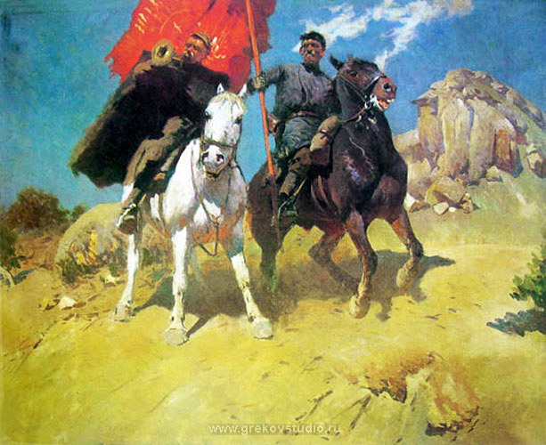
-Так о чем же книга Бабеля?
Это книга о страданиях человеческой души, которая исступленно ищет истину в несправедливом, истекающем кровью мире. Любая война – это страшная трагедия, а гражданская вдвойне, потому что она братоубийственная. Война губительна для обеих воюющих сторон – вот итог размышлений Бабеля на страницах своей книги.
– В чем особенность изображения Бабелем ему современных исторических событий?
У Бабеля показаны живые люди со всеми их достоинствами и недостатками. Наряду с героизмом писатель без всякого умалчивания пишет о грубости и даже жестокости солдат конармии Буденного по отношению к мирным жителям. Бабель видит как положительные, так и отрицательные стороны революции и не замалчивает их. Он за новую, светлую, прекрасную жизнь, но против насилия и жестокости.

Slide 17
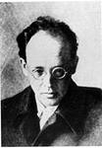
15 мая 1939 Бабель был арестован на даче в Переделкине под Москвой. Писатель обвинялся в «антисоветской заговорщической террористической деятельности в подготовке террористических актов... в отношении руководителей ВКП(б) и Советского правительства. Под пытками Бабель дал ложные показания, но на последнем судебном заседании Военной коллегии Верховного Суда СССР 21 января 1940 отказался от них. 27 января 1940 Бабель был расстрелян, тело его было сожжено в крематории Донского монастыря.

